Slide 1
МО «Город Покров»

Slide 2
ИТОГИ
РЕАЛИЗАЦИИ НАЦИОНАЛЬНОГО ПРОЕКТА
«ФОРМИРОВАНИЕ КОМФОРТНОЙ ГОРОДСКОЙ СРЕДЫ»
ЗА 2019 ГОД

Slide 3
В рамках проекта «Формирование комфортной городской среды» в 2019 году благоустраивалась общественная территория по ул. 3-Интернационала д.39
Благоустройство общественной территории

Slide 4
Финансирование :
На благоустройство общественной территории израсходовано – 2544,9 тыс. руб. ,
из них:
- федеральный бюджет – 2119,9 тыс. руб.
- областной бюджет - 43,2 тыс. руб.
местный бюджет - 381,7 тыс. руб.

Slide 5
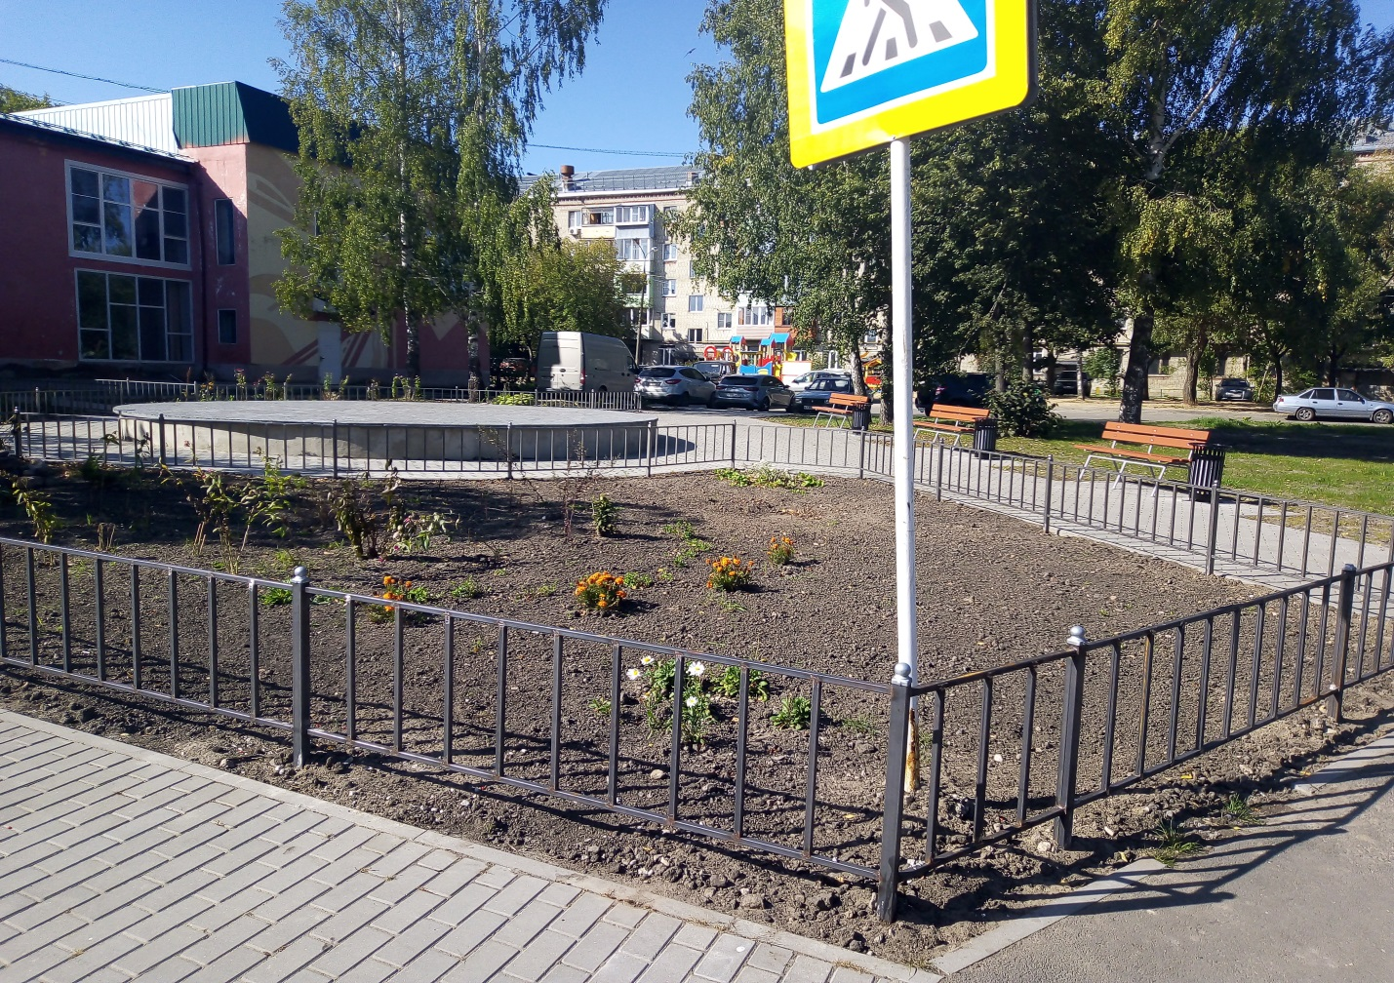
после благоустройства
Благоустройство общественной территории имело комплексный характер:
устройство пешеходных дорожек – 226 кв. м.
Перенос контейнерной площадки
асфальтированное покрытие подъезда вдоль контейнерной площадки 95 кв. м.
устройство сцены
озеленение
детская игровая площадка 240 кв. м.
установка малых архитектурных форм: скамеек -6шт., урн- 6 шт.
устройство парковочной зоны для транспорта 333,6 кв.м.

Slide 6
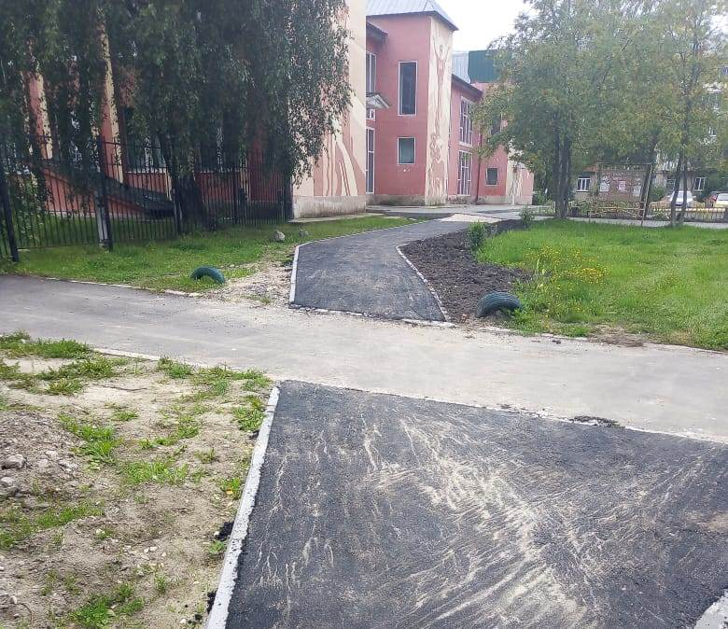
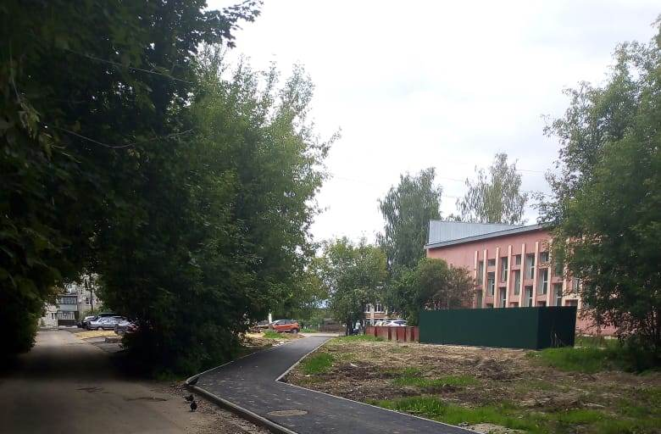
Территория после благоустройства
Устройство пешеходных дорожек

Slide 7
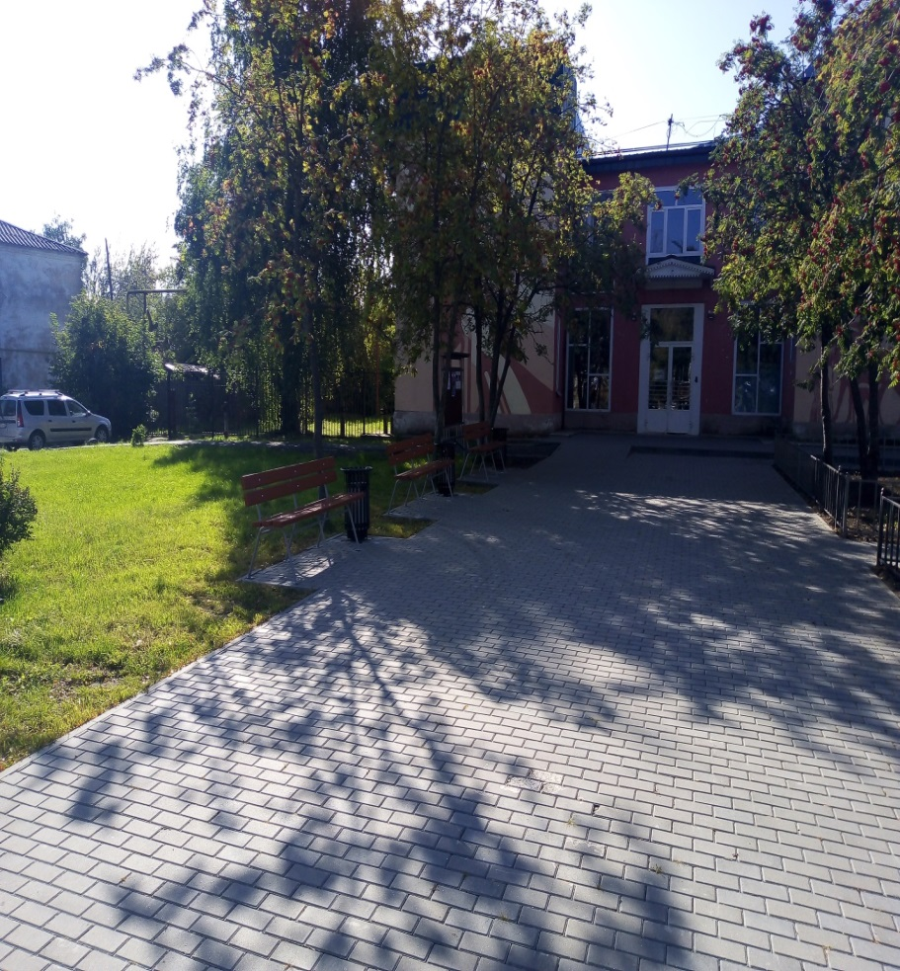
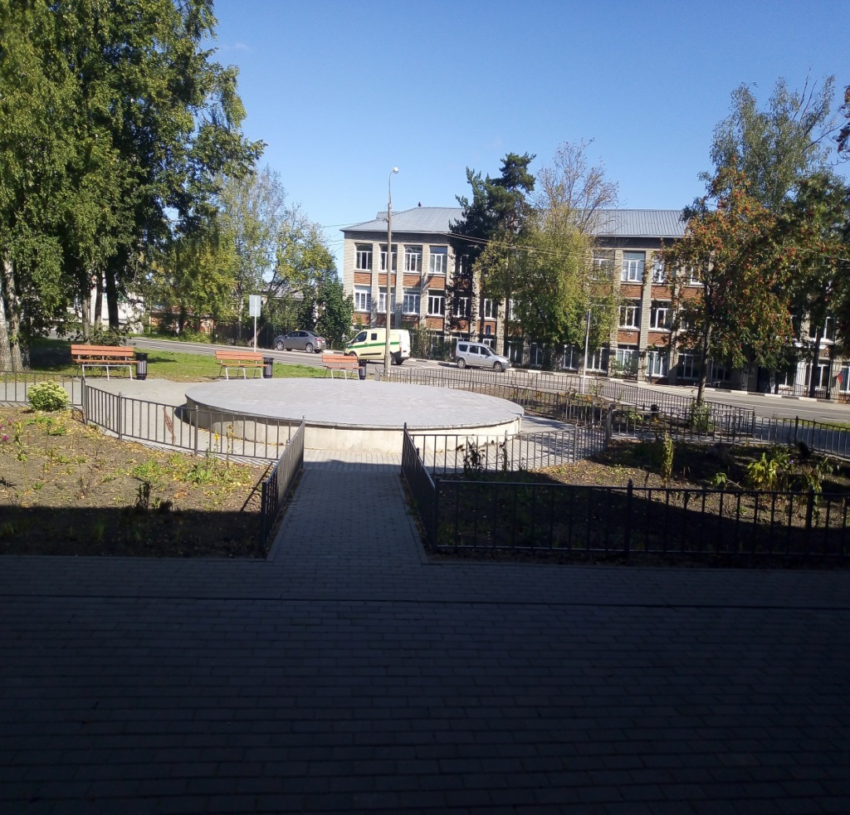
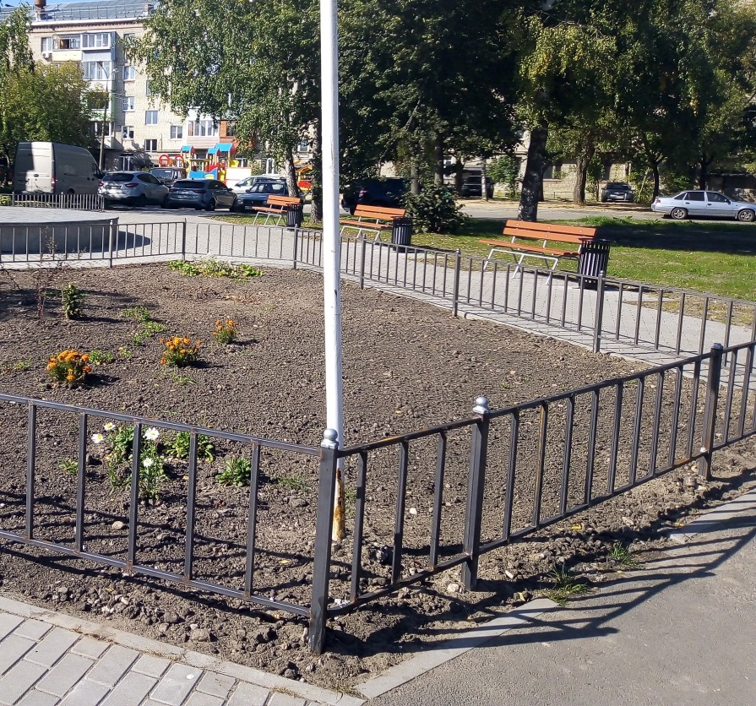
после благоустройства
Для проведения культурно-массовых мероприятий произведено устройство сцены. Установлены скамьи для просмотра развлекательных программ

Slide 8
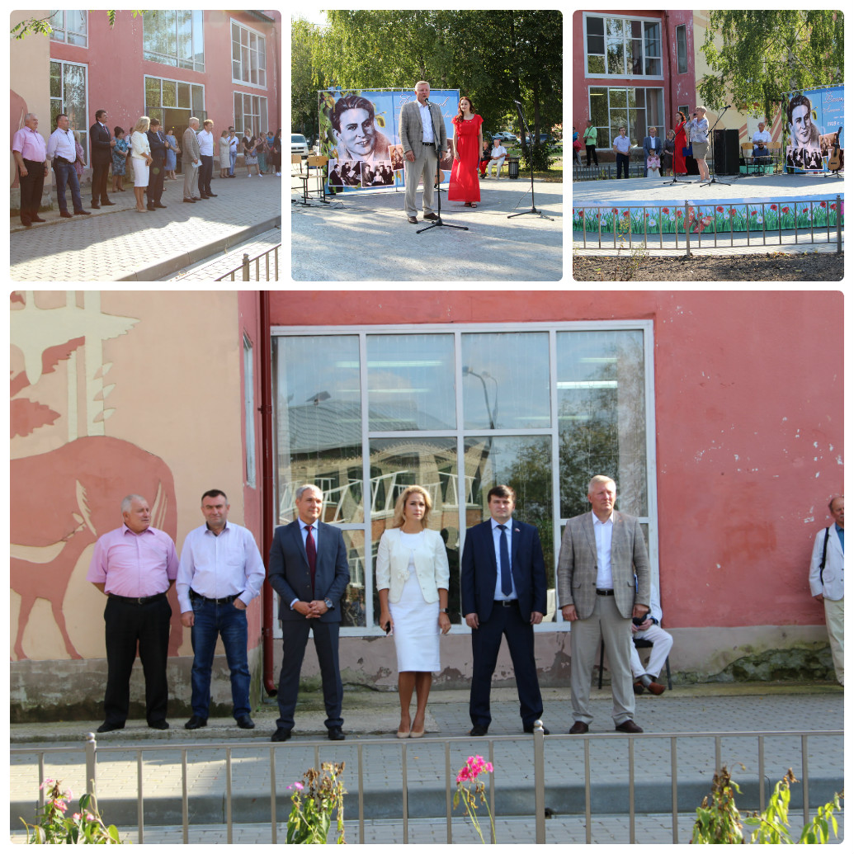
Торжественное открытие общественной территории
24 августа 2019 года состоялось торжественное открытие общественной территории по ул. 3-Интернационала д. 39 приуроченное ко дню города Покров.

Slide 9
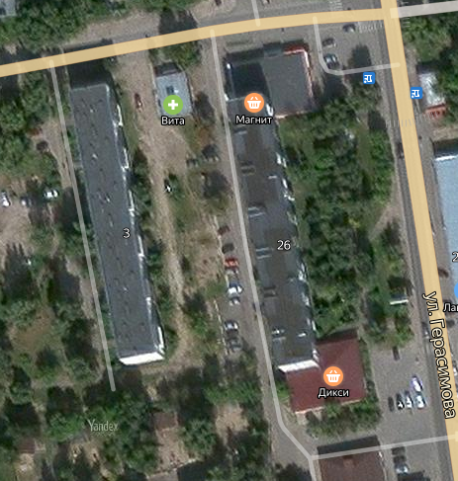
В рамках проекта «Формирование комфортной городской среды» в 2019 году благоустраивалась дворовая территория по ул. Герасимова д.26
Благоустройство дворовой территории по ул. Герасимова д.26

Slide 10
Финансирование :
На благоустройство дворовой территории израсходовано – 1600,0 тыс. руб. ,
из них:
- федеральный бюджет – 1332,8 тыс. руб.
- областной бюджет - 27,2 тыс. руб.
местный бюджет - 240,0 тыс. руб.

Slide 11
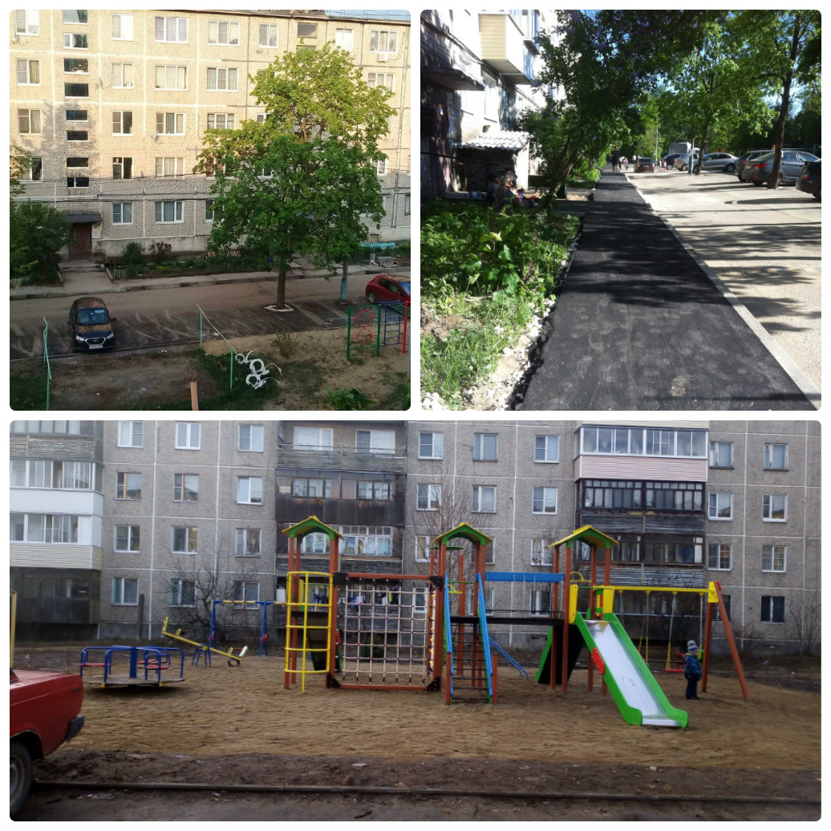
после благоустройства

